Slide 1












CHÀO MỪNG CÁC EM ĐẾN VỚI TIẾT HỌC
Đạo đức

Slide 2
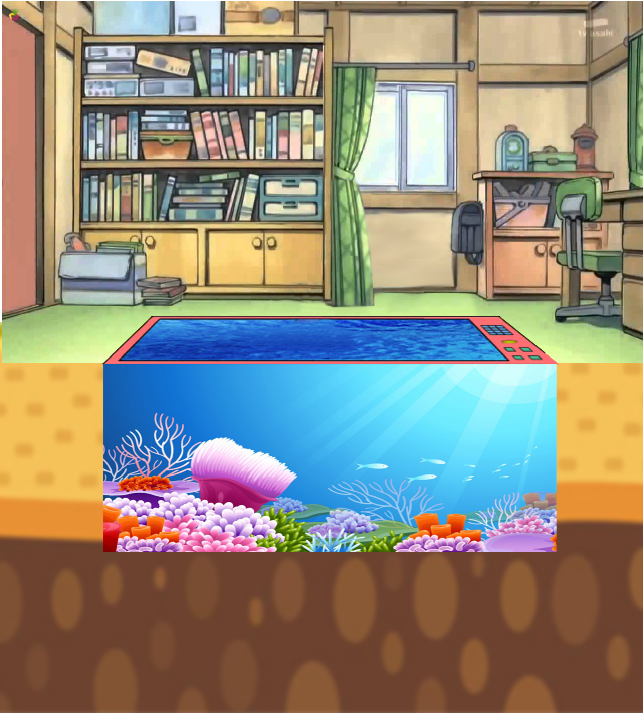


Ôn tập và khởi động
DORAEMON CÂU CÁ

Slide 3







GIỎI QUÁ
Bắt đầu!
TIẾC QUÁ
HẾT GIỜ
Bạn An làm rơi mũ của bạn My xuống nước. Sau đó bạn An chạy đi không xin lỗi My.
Hành động này Đúng hay Sai?
A. Sai
B. Đúng

Slide 4


GIỎI QUÁ
Bắt đầu!
TIẾC QUÁ
HẾT GIỜ
Em quên mất màu của mình ở nhà. Bạn cùng bàn cho em mượn.
Em nên nói gì với bạn?
A. Cảm ơn bạn
B. Xin lỗi bạn

Slide 5


GIỎI QUÁ
Bắt đầu!
TIẾC QUÁ
HẾT GIỜ
Em quên mất vở của mình ở nhà.
Em nên làm gì?
Cướp vở của bạn để
không bị thầy cô trách.
B. Nhận lỗi với thầy, cô
và khắc phục sai lầm

Slide 6


GIỎI QUÁ
Bắt đầu!
TIẾC QUÁ
HẾT GIỜ
Em bị bạn giấu mất vở.
Em nên làm gì?
A. Im lặng
B. Báo với thầy, cô giáo

Slide 7


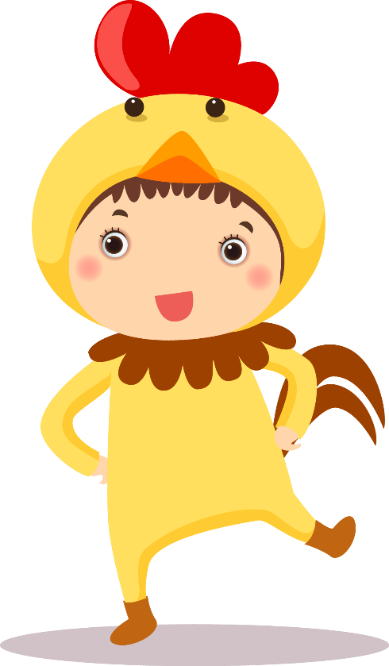
Bài 5. Khi em bị
bắt nạt

Slide 8

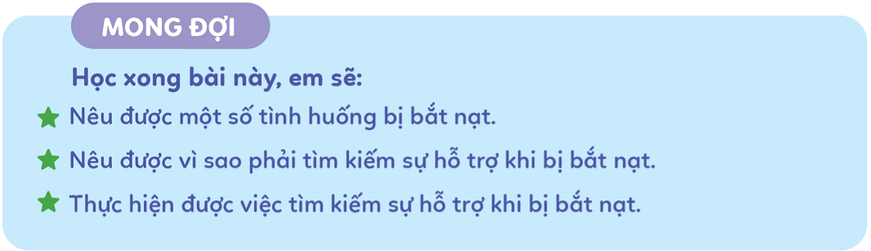
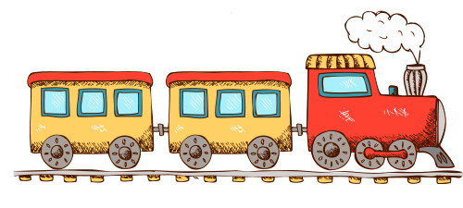

Slide 9













TIẾT 1
Notes:
Liên hệ giáo án:
FB: Hương Thảo
Gmail: tranthao121004@gmail.com

Slide 10

Khởi động
Notes:
Bài giảng thiết kế bởi: Hương Thảo - tranthao121004@gmail.com

Slide 11

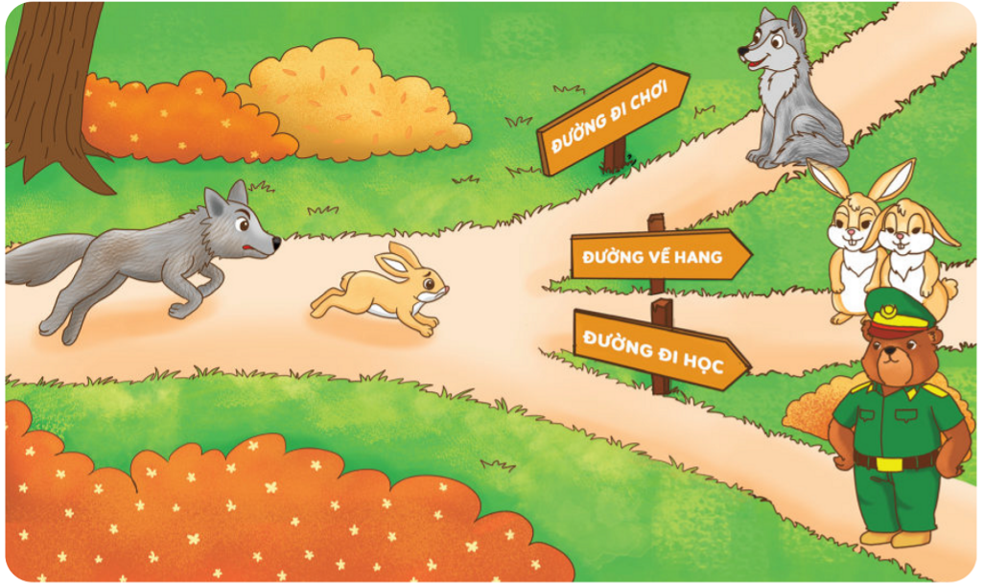

1. Thỏ con nên chọn đường nào? Vì sao?
Notes:
Liên hệ giáo án:
FB: Hương Thảo
Gmail: tranthao121004@gmail.com

Slide 12
Khám phá
Notes:
Bài giảng thiết kế bởi: Hương Thảo - tranthao121004@gmail.com

Slide 13

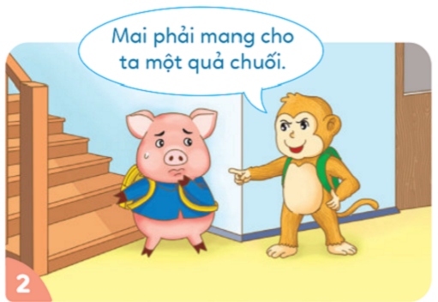
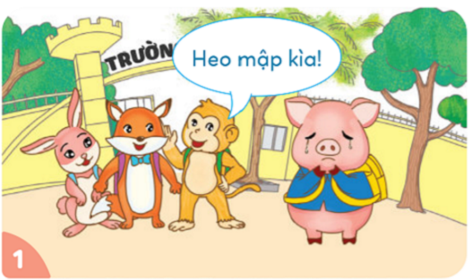
1. Kể chuyện theo tranh và trả lời câu hỏi
Chuyện của heo con
Ở trường, heo con hay bị các bạn trêu chọc.
Khỉ thường đón đường và bắt nạt heo con.
Notes:
Liên hệ giáo án:
FB: Hương Thảo
Gmail: tranthao121004@gmail.com

Slide 14
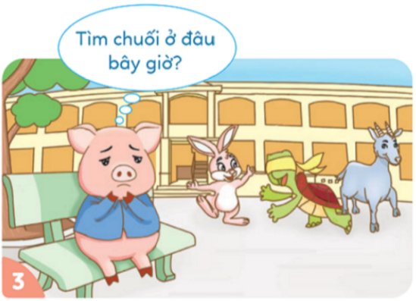
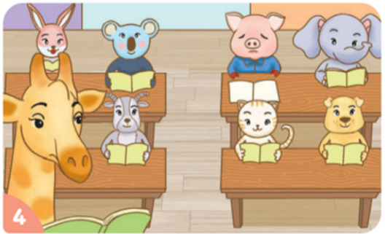
Chuyện của heo con
Heo con lo lắng, sợ hãi
Heo con không thể tập trung học bài
Notes:
Liên hệ giáo án:
FB: Hương Thảo
Gmail: tranthao121004@gmail.com

Slide 15
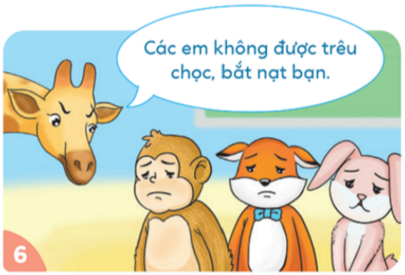
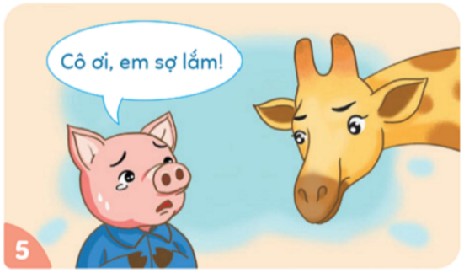
Chuyện của heo con
Heo con tìm đến cô giáo và kể lại mọi chuyện
Cô giáo đã nhắc nhở các bạn
Notes:
Liên hệ giáo án:
FB: Hương Thảo
Gmail: tranthao121004@gmail.com

Slide 16
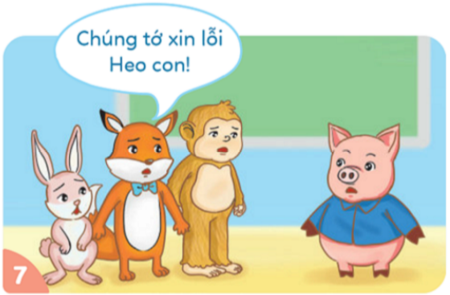
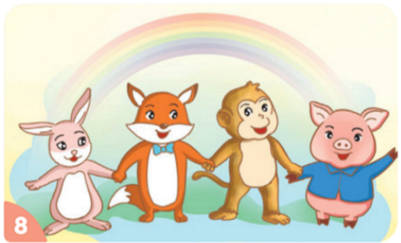
Chuyện của heo con
Các bạn nhận ra lỗi của mình
Heo con vui vẻ chơi đùa cùng các bạn

Slide 17



Chuyện gì đã xảy ra với Heo con?
Khi đó, Heo con cảm thấy như thế nào?
Heo con đã làm gì?
Notes:
Liên hệ giáo án:
FB: Hương Thảo
Gmail: tranthao121004@gmail.com

Slide 18


Thảo luận nhóm

Slide 19


Theo em, Heo con gặp khó khăn gì trước yêu cầu của bạn Khỉ?
Các bạn đã làm gì khi cô giáo Hươu cao cổ nhắc nhở?
Trong câu chuyện trên em thích bạn nào hơn, vì sao?
Notes:
Liên hệ giáo án:
FB: Hương Thảo
Gmail: tranthao121004@gmail.com

Slide 20
Tìm đến thầy cô, bố mẹ để chia sẻ, nhờ giúp đỡ
Khi bị bạn bè trêu chọc chúng ta nên
Tha thứ cho những người biết nhận lỗi, sửa lỗi

Slide 21
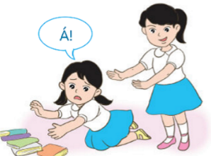
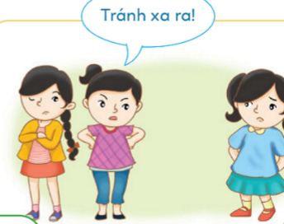
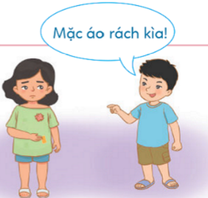
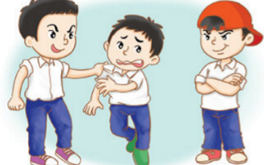
2. Tìm hiểu một số hành vi bắt nạt người khác
Notes:
Liên hệ giáo án:
FB: Hương Thảo
Gmail: tranthao121004@gmail.com

Slide 22
Các bạn trong tranh đang có hành động gì?
Nêu một số hành vi bắt nạt khác mà em biết.
Notes:
Liên hệ giáo án:
FB: Hương Thảo
Gmail: tranthao121004@gmail.com

Slide 23


Thảo luận nhóm bốn

Slide 24
Đó là hành vi không đúng
Các bạn trong tranh đang có hành vi bắt nạt người khác
Nếu em chứng kiến hay trải qua việc bị bắt nạt cần tìm kiếm sự hỗ trợ.

Slide 25
3. Chia sẻ vì sao cần tìm kiếm sự hỗ trợ khi bị bắt nạt
Nếu không tìm kiếm sự hỗ trợ khi bị bắt nạt, điều gì sẽ xảy ra?
Notes:
Liên hệ giáo án:
FB: Hương Thảo
Gmail: tranthao121004@gmail.com

Slide 26


Thảo luận nhóm

Slide 27
Lo sợ, không tập trung học hành
Đối với bản thân
Sức khỏe suy yếu

Slide 28
Đối với mọi người xung quanh
Các bạn không rút ra bài học, tiếp tục bắt nạt các bạn khác

Slide 29
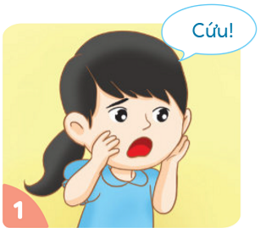
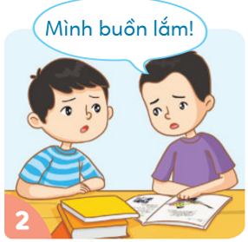
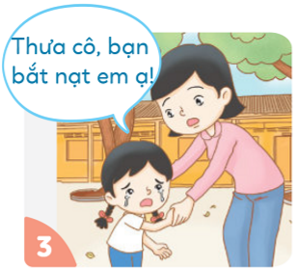
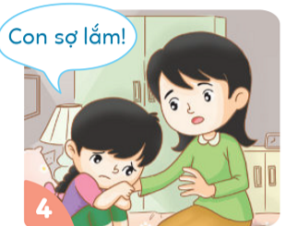
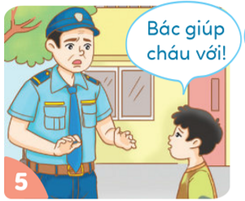
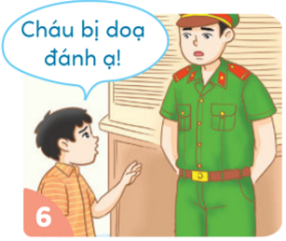
4. Thảo luận những việc nên làm khi bị bắt nạt
Notes:
Liên hệ giáo án:
FB: Hương Thảo
Gmail: tranthao121004@gmail.com

Slide 30

Củng cố bài học
Notes:
Liên hệ giáo án:
FB: Hương Thảo
Gmail: tranthao121004@gmail.com

Slide 31

1. Khi em bị bắt nạt em nên làm gì?
2. Ngoài các cách trong tranh, em có thể tìm sự hỗ trợ bằng cách nào nữa không?

Slide 32
Khi bị bắt nạt em nên cởi mở, chia sẻ và tìm đến người đáng tin cậy để giúp đỡ.
Notes:
Liên hệ giáo án:
FB: Hương Thảo
Gmail: tranthao121004@gmail.com

Slide 33

Hẹn gặp lại
Notes:
Bài giảng thiết kế bởi: Hương Thảo - tranthao121004@gmail.com

